Slide 1
স্বাগতম

Slide 2
পরিচিতি
মোহাম্মদ আবু ইউসুফ
অধ্যক্ষ
নবারূণ উচ্চ বিদ্যালয় ও কলেজ
দক্ষিণসুরমা, সিলেট ।
মোবাঃ ০১৭১৮৩৫০৭৯০
Email: mayoushof@gmail.co

Slide 3
পরিচিতি
শ্রেণি:নবম
বিষয়:রসায়ন
অধ্যায়: চতুর্থ

Slide 4
শিখন ফল
এই পাঠ শেষে শিক্ষার্থীরা---
১. পর্যায় সারণির ধারণা বর্ণনা করতে পারবে
২. IUPAC এর ধারণা বর্ণনা করতে পারবে
৩. পর্যায় সারণি বিকাশের পটভুমি ব্যাখ্যা করতে পারবে।

Slide 5
পর্যায় সারণির পটভূমি

Slide 6
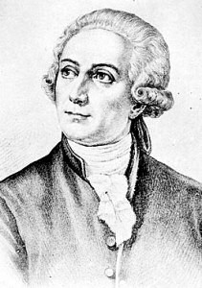
১৭৮৯ সালে ফরাসি বিজ্ঞানী অ্যান্টিনিও ল্যাভয়সিয়ে সর্বপ্রথম ভৌত অবস্থার উপর ভিত্তি করে মৌলসমূহকে তিনটি শ্রেণিতে বিভক্ত করেন।
তাঁর এই তালিকায় মৌল এবং যৌগসমূহকে একত্রিত অবস্থায় প্রবাহী,ধাতু জাতীয়, অধাতু জাতীয়, খনিজ এই ৪ ভাগে বিভক্ত করেন।

Slide 7
মৌলগুলোকে তাদের ভর অনুসারে সাজানো হয়েছে।

Slide 8
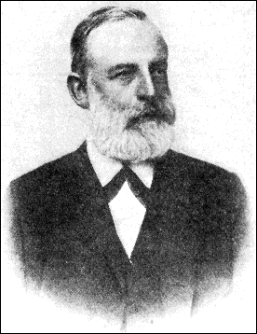
১৮৬৯ সালে রুশ বিজ্ঞানী ম্যান্ডেলিফ এবং জার্মান বিজ্ঞানী লুথার মেয়র পৃথক পৃথকভাবে একই ধর্মবিশিষ্ট বিভিন্ন মৌলকে সমশ্রেণিভূক্ত করার প্রয়াসে মৌলসমূহের একটি তালিকা প্রকাশ করেন। যা রসায়নে ‘ পর্যায় সারণি নামে খ্যাত।
দিমিদ্রি ম্যান্ডেলিফ (1834 – 1907)

Slide 9
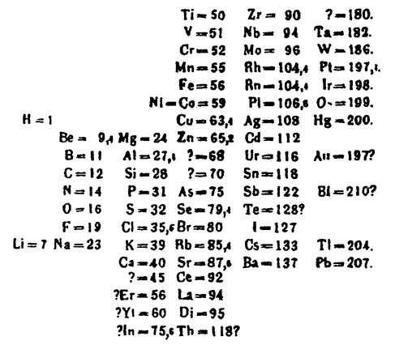
ম্যান্ডেলিফের পর্যায় সারণি
রুশ বিজ্ঞানী ম্যান্ডেলিফ পারমাণবিক ভরের ভিত্তিতে ৬৭টি মৌল নিয়ে পর্যায় সারণি প্রবর্তন করেন যার মধ্যে ৬৩টি মৌল আবিষ্কৃত হয়েছিল আর বাকি ৪টি মৌল তখনও আবিষ্কৃত হয়নি।

Slide 10
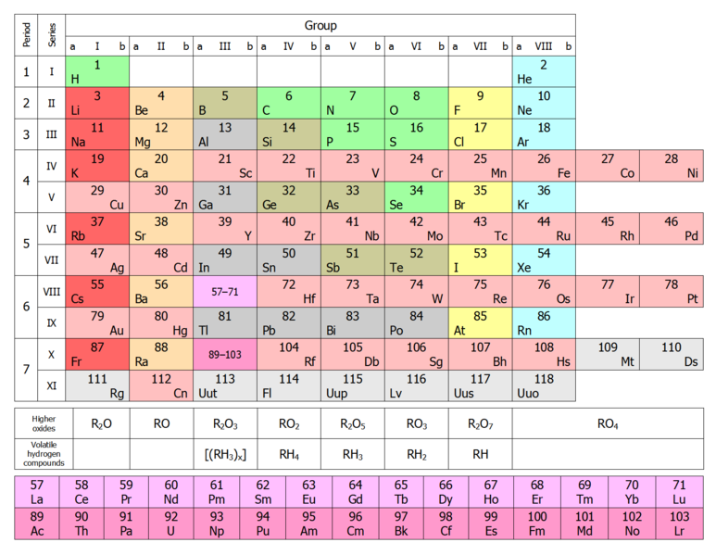

Slide 11
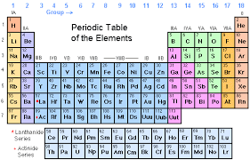
আধুনিক পর্যায় সারণিতে পারমাণবিক সংখ্যার ধারণা ব্যবহার করে ২০১২ সালে ম্যান্ডেলিফের পর্যায় সূত্রের সর্বশেষ সংশোধিত রূপ।

Slide 12
মূল্যায়ন
১।পর্যায় সারণি কাকে বলে?
২। পর্যায় সারণির জনক বলা হয় কাকে?
৩। পর্যায় সারণিতে অবধান আছে এমন তিনজন বিজ্ঞানীর নাম বল।
৪। এ পর্যন্ত আবিস্কৃত মৌলের সংখ্যা কতটি ?
৫। আবিস্কৃত মৌলের মধ্যে কতটি প্রকৃতিতে পাওয়া যায়?

Slide 13
বাড়ির কাজ
আধুনিক পর্যায় সারণির জনক বলা হয় কাকে এবং কেন? ব্যাখ্যা কর।

Slide 14
ধন্যবাদ

